Slide 1


AN NINH MẠNG
ĐỀ TÀI: TÌM HIỂU VÀ TRIỂN KHAI IPSec VPN VỚI PHẦN MỀM GIẢ LẬP GNS3
GVHD: Võ Việt Dũng
Thành viên
Trần Hữu Tôn Hoàng Gia
Võ Quốc Duy Tân
Tôn Thất Bách
Nguyễn Vĩnh Phúc

Slide 2


NỘI DUNG
CHƯƠNG 1: TÌM HIỂU VỀ HOẠT ĐỘNG CỦA GIAO THỨC IPSEC
CHƯƠNG 2 : TÌM HIỂU VỀ VPN KHÁI NIỆM & CÁC MÔ HÌNH TRIỂN KHAI
CHƯƠNG 3 : TRIỂN KHAI THỬ NGHIỆM IPSEC TRÊN GNS3
CHƯƠNG 4 : KẾT LUẬN

Slide 3


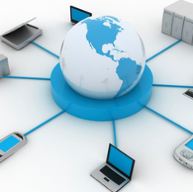
TÌM HIỂU VỀ HOẠT ĐỘNG CỦA GIAO THỨC IPSEC
Giới thiệu về IPSec
Khái niệm
IPSec (Internet Protocol Security) là một bộ giao thức bảo mật mạnh mẽ cung cấp các công cụ để mã hóa, xác thực, và đảm bảo tính toàn vẹn của dữ liệu trong khi truyền qua mạng. Đây là một trong những giao thức quan trọng nhất trong bảo mật mạng.
Lịch sử phát triển
Ứng dụng thực tiễn
IPSec được phát triển như một chuẩn bảo mật Internet do IETF (Internet Engineering Task Force) đề xuất.
Nó xuất hiện như một giải pháp để bảo vệ tính bí mật và toàn vẹn của thông tin trong kỷ nguyên IPv4 và IPv6.
Được sử dụng phổ biến trong môi trường VPN (Virtual Private Network) để thiết lập các kênh truyền dữ liệu an toàn.
Bảo vệ hệ thống mạng doanh nghiệp, chống tấn công MITM
(Man-in-the-Middle).

Slide 4

Cấu trúc và thành phần của IPSec
IPSec là một bộ giao thức hoạt động tại tầng Internet (Network Layer) trong mô hình OSI, cung cấp bảo mật cho dữ liệu IP đang truyền.
Kiến trúc tổng quát
AH (Authentication Header)
ESP (Encapsulating Security Payload)
IKE (Internet Key Exchange)
-Xác minh danh tính nguồn gốc dữ liệu.
-Đảm bảo tính toàn vẹn của gói tin, nhưng không cung cấp tính bí mật.
-Mã hóa dữ liệu để bảo vệ tính bí mật.
-Tích hợp tính năng xác thực và đảm bảo toàn vẹn
-Giao thức trao đổi và quản lý khóa mã hóa.
-Có 2 giai đoạn: thiết lập kênh bảo mật và trao đổi tham số bảo mật.
Các thành phần chính
Chế độ hoạt động
Chế độ Transport Mode:
-Bảo mật phần payload (dữ liệu).
-Thích hợp trong giao tiếp nội bộn.
Chế độ Tunnel Mode:
-Bảo mật toàn bộ gói tin.
-Thường được sử dụng trong môi trường VPN.

Slide 5

Nguyên tắc hoạt động của IPSec
Quy trình thiết lập kết nối
Giai đoạn 1: Thiết lập kênh bảo mật (Security Association - SA)
1.Xác thực giữa hai bên: Thiết bị xác minh danh tính của nhau, sử dụng mật mã đối xứng/asymmetric hoặc chứng chỉ số.
2.Thương lượng thuật toán bảo mật: Bao gồm thuật toán mã hóa, xác thực (như AES, SHA-256, v.v.).
3.Chia sẻ khóa mã hóa: Dựa vào thuật toán trao đổi khóa như Diffie-Hellman để tạo và trao đổi khóa bảo mật một cách an toàn.
4.Tạo kênh bảo mật đầu tiên: Còn được gọi là "IKE SA" (Internet Key Exchange SA), cho phép truyền dữ liệu trao đổi tham số bảo mật trong giai đoạn sau.

Slide 6

Nguyên tắc hoạt động của IPSec
Quy trình thiết lập kết nối
- Giai đoạn 2: Thảo luận và xác định tham số bảo mật
1.Thương lượng tham số mã hóa và xác thực cuối cùng.
2.Xác định phạm vi bảo vệ (địa chỉ IP nguồn, đích, cổng, giao thức, v.v.).
3.Thiết lập cơ chế bảo vệ dữ liệu bằng giao thức ESP hoặc AH.

Slide 7
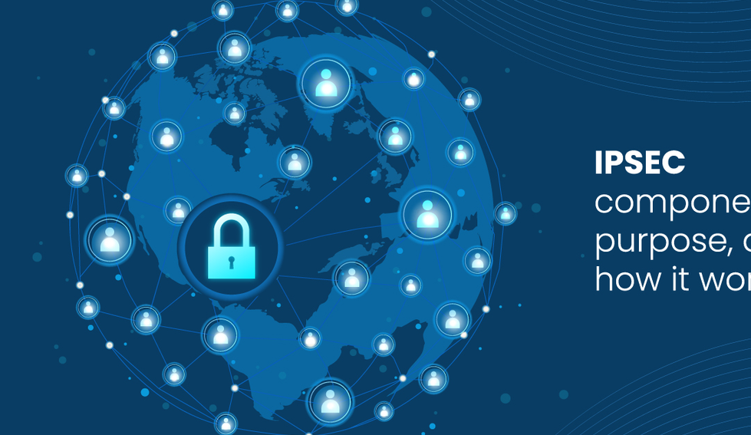
Cơ chế bảo mật
IPSec áp dụng các cơ chế bảo mật để bảo vệ dữ liệu khi truyền qua mạng:
1. Mã hóa dữ liệu
2. Xác thực
3. Toàn vẹn
Bảo vệ tính bí mật của dữ liệu bằng cách mã hóa gói tin.
Giao thức ESP thực hiện việc mã hóa thông tin quan trọng trong gói tin.
Thuật toán phổ biến: AES (Advanced Encryption Standard), DES, 3DES.
Đảm bảo rằng gói tin được gửi từ nguồn hợp lệ, chống lại các tấn công giả mạo.
Giao thức AH hoặc ESP sử dụng các thuật toán băm (hash) như HMAC-SHA256 hoặc HMAC-MD5 để xác thực gói tin.
Đảm bảo dữ liệu không bị thay đổi trong quá trình truyền.
Sử dụng mã xác thực thông điệp (Message Authentication Code - MAC) để phát hiện thay đổi.

Slide 8



Quản lý khóa
1. Tạo khóa:
·Sử dụng các thuật toán trao đổi khóa như Diffie-Hellman (DH).
·Diffie-Hellman hỗ trợ tạo ra các khóa chung giữa hai bên mà không cần truyền khóa rõ ràng qua mạng.
2. Trao đổi khóa:
·Thực hiện trong giai đoạn thiết lập IKE.
·Sử dụng kênh bảo mật IKE SA đã thiết lập để chia sẻ khóa, đảm bảo rằng khóa không bị đánh cắp hoặc sửa đổi trong quá trình trao đổi.
Ưu điểm và hạn chế của IPSec
-Tính bảo mật cao, đáp ứng nhiều yêu cầu nghiêm ngặt.
-Tính linh hoạt, có thể đối với nhiều giao thức mạng
-Cài đặt và cấu hình
phức tạp.
-Tác động đến hiệu suất mạng do mã hóa và xác thực

Slide 9
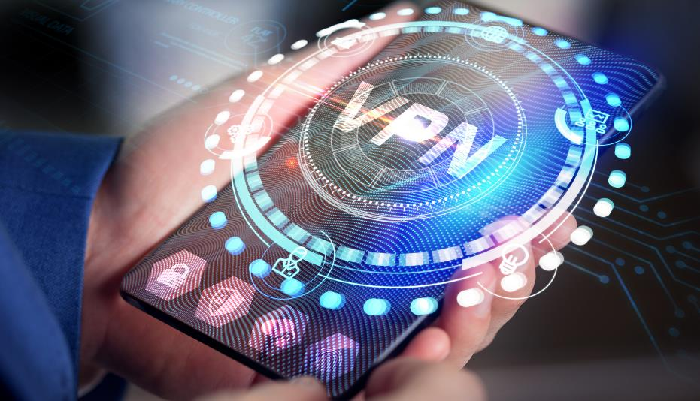
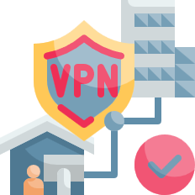
TÌM HIỂU VỀ VPN KHÁI NIỆM & CÁC MÔ HÌNH TRIỂN KHAI
Giới thiệu về VPN
Khái niệm
VPN (Virtual Private Network) là một công nghệ mạng cho phép tạo ra kết nối an toàn và bảo mật qua một mạng công cộng như Internet. VPN được sử dụng để:
-Bảo vệ dữ liệu khi truyền tải qua mạng.
-Ẩn danh và che giấu địa chỉ IP của người dùng.
-Truy cập từ xa vào mạng nội bộ của tổ chức.
-Vượt qua các hạn chế về địa lý và kiểm duyệt internet
Nguyên lý hoạt động
-VPN thiết lập một đường hầm (tunnel) giữa thiết bị người dùng và máy chủ VPN.
-Dữ liệu được mã hóa trước khi truyền tải, giúp bảo vệ thông tin khỏi sự xâm nhập hoặc đánh cắp.

Slide 10




Các thành phần chính của VPN
Thiết bị khách (Client Device)
Máy chủ VPN (VPN Server)
Giao thức VPN:
Đường hầm VPN (VPN Tunnel)
Lợi ích của VPN
-Bảo mật dữ liệu: Mã hóa dữ liệu và bảo vệ thông tin nhạy cảm.
-Tăng quyền riêng tư: Ẩn địa chỉ IP, tránh theo dõi trực tuyến.
-Truy cập từ xa: Nhân viên có thể kết nối vào hệ thống nội bộ dù ở xa.
-Vượt qua hạn chế địa lý: Truy cập nội dung bị giới hạn ở các khu vực khác nhau.
-Máy tính, điện thoại hoặc các thiết bị khác có phần mềm VPN để kết nối.
-Máy chủ cung cấp dịch vụ VPN và xử lý yêu cầu kết nối.
Các giao thức phổ biến:
-PPTP
- L2TP/IPSec
-OpenVPN.
-IKEv2
-Là kênh truyền dữ liệu mã hóa giữa thiết bị và máy chủ.

Slide 11

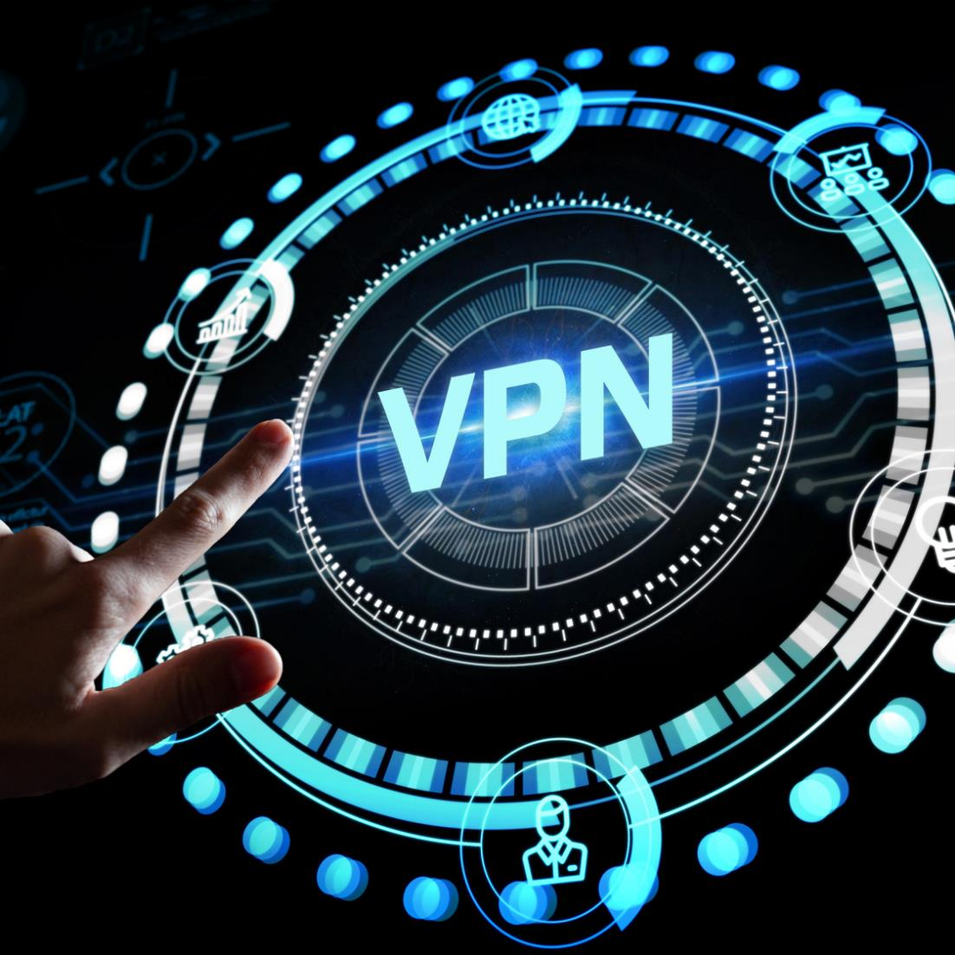
Các mô hình triển khai VPN
1
VPN từ xa (Remote Access VPN)
Đặc điểm:
-Kết nối người dùng từ xa vào mạng nội bộ của tổ chức.
-Dữ liệu được mã hóa và truyền tải qua Internet.
Ứng dụng:Nhân viên làm việc từ xa truy cập tài liệu công ty
Ưu điểm:
-Dễ triển khai, chi phí thấp.
-Bảo mật cao nhờ mã hóa dữ liệu.
Nhược điểm:Phụ thuộc vào tốc độ kết nối Internet.
2
VPN Intranet và Extranet
Đặc điểm:
-Kết nối các mạng nội bộ của nhiều văn phòng, chi nhánh khác nhau.
-Tạo thành một mạng lớn hoạt động thống nhất.
Ứng dụng:
-Tổ chức lớn có nhiều chi nhánh cần trao đổi dữ liệu.
Ưu điểm:Hoạt động ổn định, giảm chi phí thuê đường truyền riêng
Nhược điểm:Cần thiết bị chuyên dụng, thiết lập phức tạp hơn.
3
VPN Intranet và Extranet
1. Intranet VPN:
-Kết nối giữa các văn phòng nội bộ của cùng một tổ chức.
-Bảo mật và dễ quản lý.
2. Extranet VPN:
-Kết nối giữa tổ chức với đối tác, khách hàng.
-Bảo mật giao tiếp trong khi vẫn duy trì sự tách biệt.

Slide 12

Các thách thức và hạn chế của VPN
Hiệu suất:Tốc độ truyền dữ liệu có thể giảm do mã hóa và giải mã.
Độ tin cậy:Chất lượng kết nối phụ thuộc vào đường truyền Internet.
Quản lý:Yêu cầu kỹ thuật cao để thiết lập và duy trì.
Chi phí:Các tổ chức lớn cần đầu tư thiết bị và phần mềm chuyên dụng.
Tương lai của VPN
VPN và bảo mật mạng
Sự thay thế bởi các công nghệ mới
Ứng dụng AI và tự động hóa
Tiếp tục đóng vai trò quan trọng trong việc bảo vệ dữ liệu cá nhân và doanh nghiệp.
Xuất hiện các công nghệ như ZTNA (Zero Trust Network Access), có thể thay thế một phần vai trò của VPN.
Giúp cải thiện hiệu suất và tăng khả năng phát hiện các mối đe dọa.

Slide 13
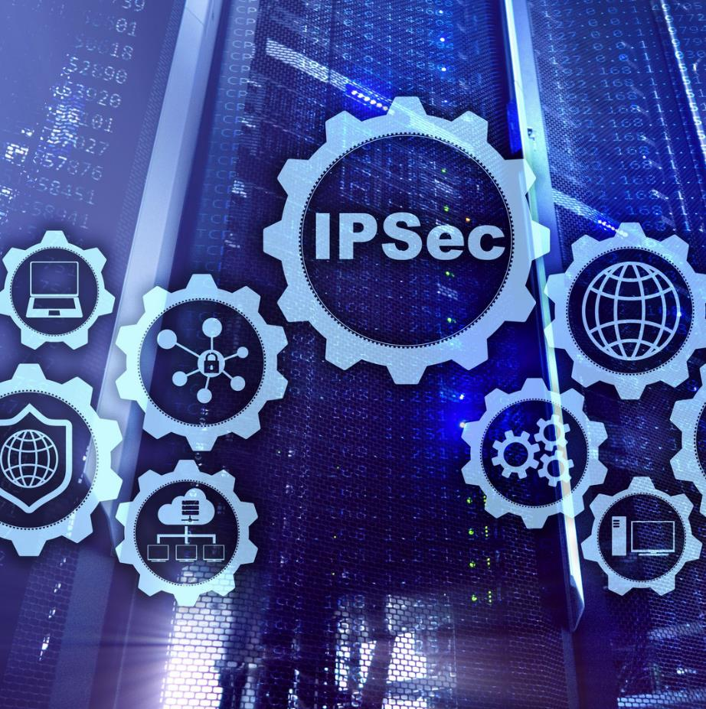
TRIỂN KHAI THỬ NGHIỆM IPSEC TRÊN GNS3
Thử nghiệm theo mô hình site to site
1.Sơ đồ mạng
1
Router A
○LAN: 192.168.1.0/24
○WAN: 10.1.1.1/30
2
Router B
○LAN: 192.168.2.0/24
○WAN: 10.1.1.2/30
3
Mục tiêu
Kết nối hai mạng LAN thông qua IPSec VPN
2.Chuẩn bị trong GNS3
1.Thêm các thiết bị:
-Hai router (Cisco IOS hoặc các thiết bị hỗ trợ IPSec).
-Hai máy PC giả lập trong LAN của mỗi router.
2.Kết nối thiết bị:
-Router A -> Internet Cloud (WAN).
-Router B -> Internet Cloud (WAN).
-Các PC kết nối LAN của từng router

Slide 14
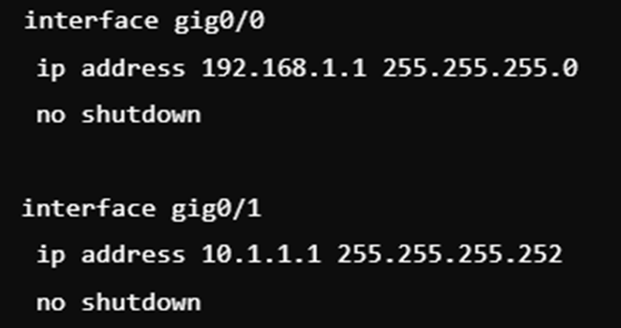
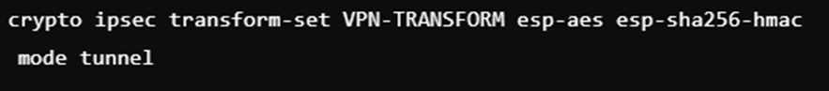
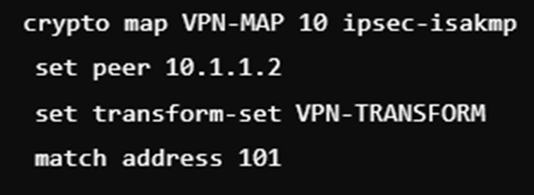
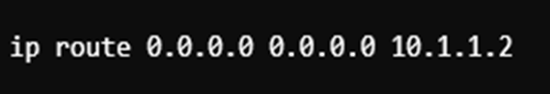
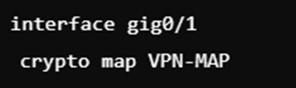
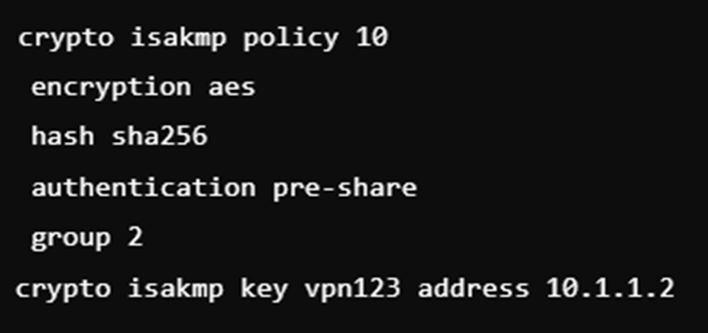
Cấu hình Router A
Bước 1: Cấu hình IP cho các giao diện
Bước 4: Tạo IPSec Transform Set
Bước 5: Tạo Crypto Map
Bước 2: Định tuyến tĩnh
Bước 6: Áp dụng Crypto Map vào Giao Diện WAN
Bước 3: Cấu hình ISAKMP
Bước 7: ACL cho lưu lượng mã hóa

Slide 15
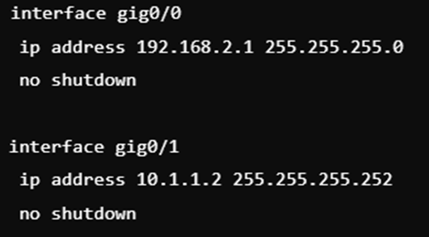
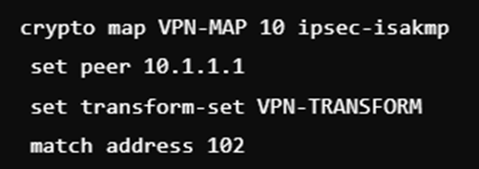
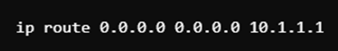
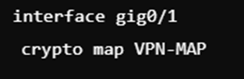
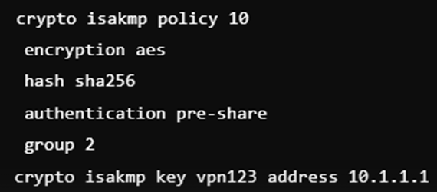
Cấu hình Router B
Bước 1: Cấu hình IP cho các giao diện
Bước 4: Tạo IPSec Transform Set
Bước 5: Tạo Crypto Map
Bước 2: Định tuyến tĩnh
Bước 6: Áp dụng Crypto Map vào Giao Diện WAN
Bước 3: Cấu hình ISAKMP
Bước 7: ACL cho lưu lượng mã hóa

Slide 16


Kiểm tra kết nối
1.Ping giữa PC1 (192.168.1.x) và PC2 (192.168.2.x):
- Ping từ PC1 đến PC2 và ngược lại.
-Nếu cấu hình đúng, các gói tin sẽ được mã hóa qua IPSec VPN.
2.Kiểm tra trạng thái VPN trên Router
Lệnh kiểm tra:
-show crypto isakmp sa
-show crypto ipsec sa
Thử nghiệm theo mô hình client to site
Chuẩn bị môi trường
Sơ đồ mạng
1.Công cụ cần thiết:
GNS3: Mô phỏng môi trường mạng.
Router hỗ trợ IPSec: (Cisco, Fortinet, Mikrotik, hoặc dùng Virtual PC).
Client: Một máy ảo giả lập (VM), ví dụ: Ubuntu, Windows.
Giao diện mạng khác nhau: Một interface cho public (WAN), một cho LAN.
Client (PC giả lập): kết nối qua internet (public network) đến router trung tâm.
Router trung tâm: thực hiện cấu hình IPSec.
Server trong mạng LAN: Máy chủ mà client cần truy cập

Slide 17
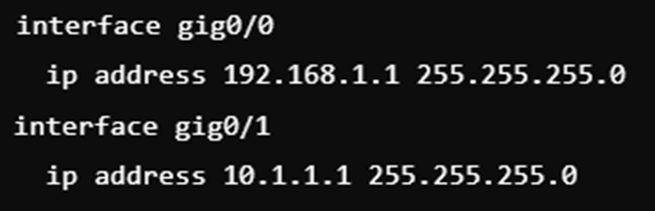
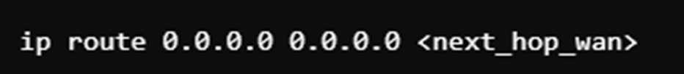
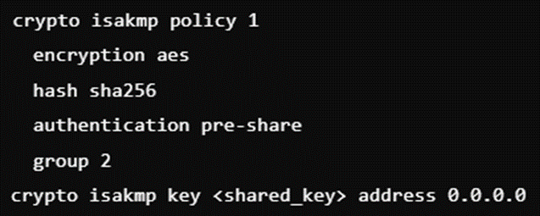
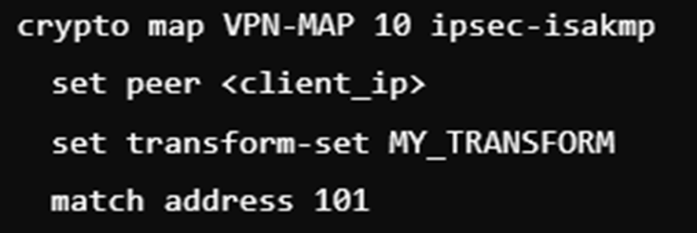
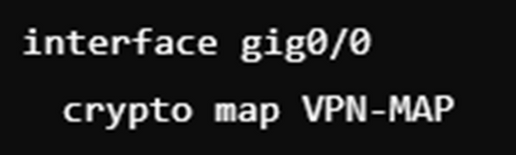
Cấu hình Router
1.Bước cấu hình cơ bản
1.1.Tạo interface cho WAN và LAN
1.2. Định tuyến
2. Cấu hình IPSec
2.1.Tạo key (ISAKMP)
2.3.Tạo cấu hình map VPN
2.2.Cấu hình chính sách IPSec (transform-set)
2.4.Áp VPN Map vào interface

Slide 18

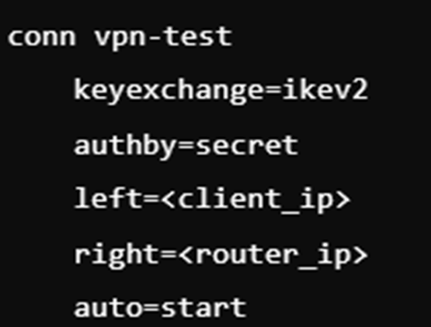
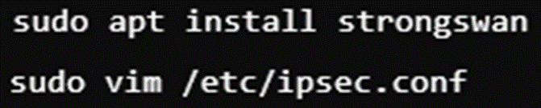



Cấu hình Client
1. Công cụ client:
- Nếu sử dụng Windows: Cấu hình VPN qua tính năng IPSec Client.
- Nếu sử dụng Ubuntu:bash
2.Thêm cấu hình cho VPN Client:
3.Kiểm tra kết nối từ Client:
1.Ping từ Client đến Server:
Chạy ping <server_ip> từ client để kiểm tra kết nối VPN.
2.Xác minh trạng thái IPSec trên Router:
Dùng lệnh:-show crypto isakmp
-sa show crypto ipsec sa
Kiểm tra và xác minh

Slide 19
KẾT LUẬN
Hiệu quả bảo mật của IPSec
Mô hình
site-to-site
Mô hình client-to-site
- IPSec đã chứng minh khả năng bảo mật mạnh mẽ, đảm bảo tính bí mật, toàn vẹn và xác thực của dữ liệu truyền qua mạng không tin cậy (Internet).
- Dữ liệu giữa hai site và từ client đến site đều được mã hóa hoàn toàn, ngăn chặn các tấn công như nghe lén (eavesdropping) và thay đổi dữ liệu.
- Ưu điểm: Phù hợp cho kết nối cố định giữa hai mạng LAN, giúp đảm bảo tính bảo mật dữ liệu xuyên suốt giữa hai tổ chức hoặc chi nhánh. Không yêu cầu cấu hình phức tạp trên từng máy trạm trong mạng LAN, giảm tải công việc quản trị.
- Nhược điểm: Thiết lập phụ thuộc vào thiết bị định tuyến hỗ trợ IPSec. Chỉ hiệu quả cho các kết nối cố định, không phù hợp với các người dùng di động.
- Ưu điểm: Đáp ứng nhu cầu của các nhân viên làm việc từ xa (remote) với khả năng truy cập bảo mật vào hệ thống mạng của tổ chức. Linh hoạt và dễ triển khai, chỉ cần cấu hình đúng trên client và thiết bị VPN server.
- Nhược điểm: Yêu cầu cài đặt phần mềm VPN client trên thiết bị người dùng. Hiệu suất có thể bị ảnh hưởng do phụ thuộc vào kết nối Internet của từng client.

Slide 20
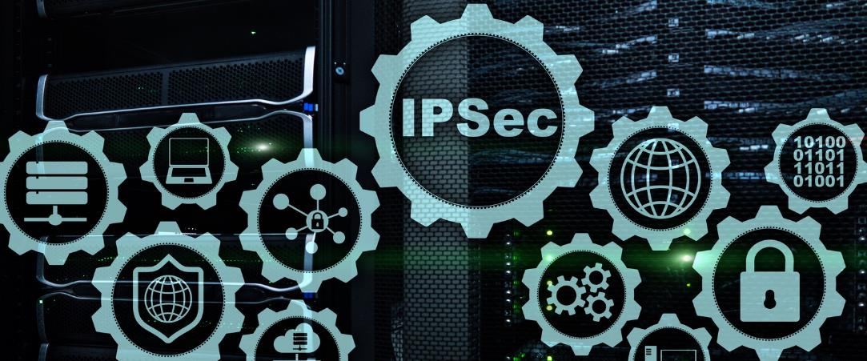
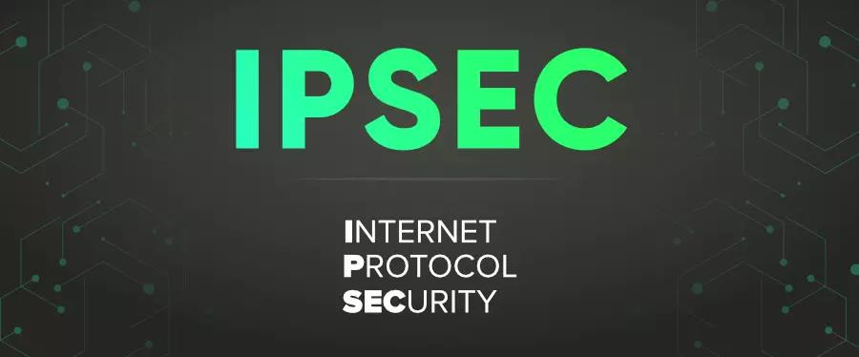
TỔNG KẾT
- IPSec là giải pháp bảo mật mạng đáng tin cậy, đáp ứng được nhiều kịch bản mạng khác nhau. Mô hình site-to-site phù hợp cho tổ chức có nhiều chi nhánh, trong khi client-to-site phù hợp cho tổ chức muốn hỗ trợ làm việc từ xa.
- Việc triển khai và kiểm thử IPSec trên GNS3 giúp chuẩn bị tốt về cấu hình, tối ưu hóa chi phí và giảm thiểu rủi ro trước khi áp dụng trong thực tế

Slide 21



THANK YOU !

